Slide 1
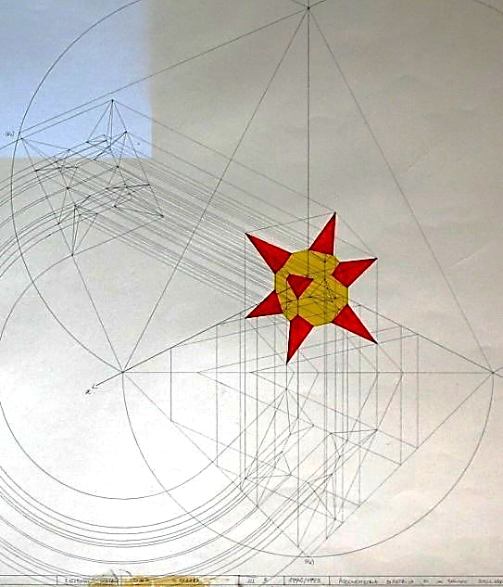
Geometria descrittiva dinamica
Indagine insiemistica sulla doppia proiezione ortogonale di Monge
COMPENETRAZIONE DI SOLIDI DI ROTAZIONE
COMPENETRAZIONE DI DUE CILINDRI CON GLI ASSI PERPENDICOLARI TRA LORO E PARALLELI A π₂
Indice
Il disegno di copertina è stato eseguito nell’a. s. 1992/92
da De Santis Alessandra
della classe 3°B
dell’Istituto Statale d’Arte
«G. Mazara» di Sulmona
per la materia
«Disegno geometrico e architettonico»
del vecchio ordinamento
Insegnante:
Prof. Elio Fragassi
1
Solidi della composizione
2
Ricerca della procedura mediante il concetto di sezione
Applicazione della procedura e definizione della curva
3
4
Lettura dell’immagine e del risultato
5
Immagine di sintesi
6
Scomposizione dei solidi e visualizzazione del risultato
Per accedere alle pagine selezionare il numero
Il materiale può essere riprodotto citando la fonte
Autore Prof. Arch. Elio Fragassi

Slide 2
Torna a indice
GEOMETRIA DESCRITTIVA DINAMICA–COMPENETRAZIONE DI SOLIDI DI ROTAZIONE (Dati)
I solidi geometrici della composizione sono i seguenti
C₂’’
C₂’’’
Cilindro circolare retto di colore verde con la base unita a π₁ e l’asse parallelo a π₂
≡
C₂’’’
C₁’’
C₁’’’
C₂’’
Cilindro circolare retto di colore azzurro con l’asse parallelo a π₁ e π₂ collocato nello spazio del diedro in modo da compenetrare il cilindro di colore verde
C₁’’
C₁’’’
lt
Gli assi dei due cilindri sono in rapporto geometrico di ortogonalità e paralleli al piano π₂
≡
C₁’
C₂’
C₁’
C₂’
Si precisa, infine, che la circonferenza di base del cono di colore verde ha un raggio maggiore della circonferenza di colore azzurro

Slide 3
GEOMETRIA DESCRITTIVA DINAMICA–COMPENETRAZIONE DI SOLIDI DI ROTAZIONE (1)
Torna a indice
Ricordiamo, anzitutto, che il cilindro è un solido di rotazione definito dalla movimento rotatorio di una retta generatrice (g) attorno ad una sua parallela (a) asse seguendo una direttrice che, in questo caso, è una circonferenza
t₃β
≡
≡
g₂’’’
t₃α
g₁’’’
g₁’’
g₂’’
F’’
B’’
C’’
G’’
≡
G’’’
F’’’
≡
≡
g₂’’
g₂’’’
B’’’
C’’’
Sezionando i due solidi con un piano frontale α (t₁α; t₂α; t₃α) si ottengono quattro generatrici, due orizzontali per il cilindro di colore azzurro e due verticali per il cilindro di colore verde
∞
E’’
A’’
D’’
H’’
≡
H’’’
E’’’
≡
≡
g₁’’
g₁’’’
A’’’
D’’’
lt
Queste, appartenenti al medesimo piano, si intersecano due a due nei quattro punti A(A’;A’’;A’’’), B(B’;B’’;B’’’), C(C’;C’’;C’’’) D(D’;D’’;D’’’) che costituiscono punti della curva di compenetrazione tra i due cilindri
t₁β
≡
≡
H’
E’
F’
G’
Considerando la circonferenza direttrice del cilindro azzurro si può ripetere l’operazione con un piano simmetrico β(t₁β;t₂β;t₃β) ottenendo altri quattro punti della curva E(E’;E’’;E’’’), F(F’;F’’;F’’’), G(G’;G’’;G’’’), H(H’;H’’;H’’’)
≡
≡
t₁α
g₁’
g₂’
≡
≡
g₂’
g₁’
≡
B’
≡
∞
A’
C’
D’

Slide 4
GEOMETRIA DESCRITTIVA DINAMICA–COMPENETRAZIONE DI SOLIDI DI ROTAZIONE (2)
Torna a indice
Per determinare la curva di compenetrazione tra i due cilindri applichiamo la procedura esposta precedentemente immaginando di collocare il piano α frontale di sezione ad aggetti diversi
t₃β
t₃ε
t₃α
t₃γ
t₃δ
t₃ζ
1’’
≡
2’’
1’’’
2’’’
Per una chiarezza grafica ed espositiva si annotano solamente le tracce dei piani evitando l’indicazione dei punti evidenziati, di volta in colta, solamente con punti rossi
X₂’’
X₂’’’
≡
Y₁’’
X₁’’
Y₂’’
Y₁’’’
Y₂’’’
X₁’’’
∞
∞
α ( t₁α; t₂α; t₃α)
β ( t₁β; t₂β; t₃β)
≡
3’’
4’’
3’’’
4’’’
lt
∞
∞
γ ( t₁γ; t₂γ; t₃γ)
δ ( t₁δ; t₂δ; t₃δ)
∞
∞
t₁α
Y₁’
Y₂’
ε( t₁ε; t₂ε; t₃ε)
ζ ( t₁ζ; t₂ζ; t₃ζ)
t₁β
Per completare il disegno della curva ricerchiamo i pinti (X₁ e X₂) di inversione verticale e i punti (Y₁ e Y₂) relativi di inversione orizzontale della curva di compenetrazione
t₁γ
≡
≡
t₁δ
1’
3’
2’
4’
t₁ε
t₁ζ
≡
X₁’
X₂’
Ed infine i punti 1, 2, 3, 4 relativi al passaggio della curva dalla parte anteriore a quella posteriore
Collegando tutti questi si ottiene la curva di compenetrazione tra i due cilindri

Slide 5
GEOMETRIA DESCRITTIVA DINAMICA–COMPENETRAZIONE DI SOLIDI DI ROTAZIONE (3)
Torna a indice
t₃β
t₃ε
Per una migliore lettura dell’immagine dissolviamo i seguenti elementi
t₃α
t₃γ
t₃δ
t₃ζ
1’’
≡
2’’
1’’’
2’’’
Punti della curva di compenetrazione
Rette di richiamo e di proiezione dei punti della curva di compenetrazione
X₂’’
X₂’’’
≡
Y₁’’
X₁’’
Y₂’’
Y₁’’’
Y₂’’’
X₁’’’
Piani di sezione per la ricerca
≡
3’’
4’’
3’’’
4’’’
lt
Curva su π₂
t₁α
Y₁’
Y₂’
Curva su π₁
t₁β
t₁γ
≡
≡
t₁δ
1’
3’
2’
4’
Sarà così possibile individuare le immagini della curva di compenetrazione nei due piani di proiezione π₁ e π₂ e nella posizione ribaltata su π₃
t₁ε
t₁ζ
≡
X₁’
X₂’
Curva su π₃

Slide 6
GEOMETRIA DESCRITTIVA DINAMICA–COMPENETRAZIONE DI SOLIDI DI ROTAZIONE (4)
Torna a indice
La risoluzione del problema della compenetrazione tra i due cilindri si presenta su π₁, su π₂ e sul piano ribaltato π₃ come nella seguente immagine di sintesi
lt

Slide 7
GEOMETRIA DESCRITTIVA DINAMICA–COMPENETRAZIONE DI SOLIDI DI ROTAZIONE (5)
Torna a indice
Completate tutte le procedure la composizione si presenta come nell’immagine posta a fianco
Il cilindro di colore azzurro compenetra quello verde.
lt
Se immaginiamo di scomporre l’immagine facendo dissolvere il cilindro di colore azzurro si evidenzia la forma che assume il cilindro di colore verde
Mentre con colore rosso sono messi in evidenza, sui tre piani di proiezione, il profilo della curva di compenetrazione

Slide 8
Torna a indice
Per maggiore completezza ed approfondimento degli argomenti si può consultare il seguente sito
https://www.eliofragassi.it/

